Slide 1
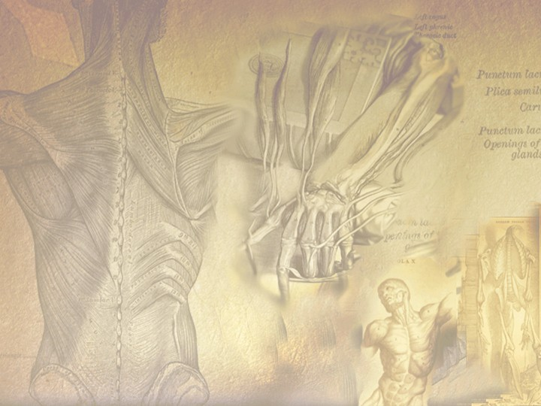
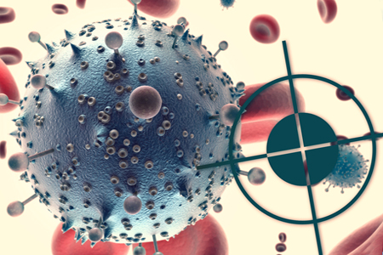
ҚР Денсаулық сақтау және
әлеуметтік даму министрлігі
НАО «СЕМЕЙ МЕДИЦИНА УНИВЕРСИТЕТІ»
ҚАТЕРЛІ ІСІКТЕРДІҢ ТАРГЕТТІ ТЕРАПИЯСЫ
ТЕКСЕРГЕН: САЛЫҚБАЕВА К.С
ОРЫНДАҒАН: ТӨЛЕУХАНОВ Д.М
ТОП: 530 ЖМ
СЕМЕЙ 2019 ЖЫЛ

Slide 2
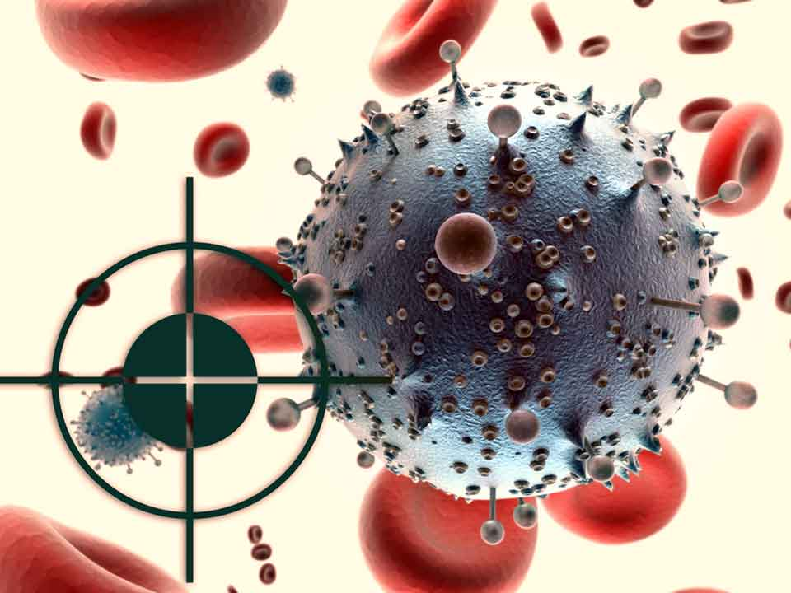
СЕМЕЙ МЕДИЦИНА УНИВЕРСИТЕТІ
Таргетті терапия – ісік жасушасының өсуі мен дамуына қатысатын, обыр жасушаларының өсуі мен таралуын бөгейтін препараттармен емдеуге негізделген. Емдеудің мұндай түрі химиотерапия мен сәулелік терапияны қоса алғанда, обыр терапиясының басқа да көптеген түрлерінен әлдеқайда тиімді болуы мүмкін, себебі таргеттік терапия қатерлі ісік жасушасындағы белгілі бір молекулаларға бағытталған. Тағы бір маңызды ерекшелігі - таргеттік терапия дененің сау жасушаларына әлдеқайда аз әсер етеді.
Бұл терапияны қолдануға 100% көрсеткіш жоқ
Notes:
Таргетная терапия – это лечение препаратами, которые блокируют рост и распространение раковых клеток, посредством воздействия на специфические молекулы, которые участвуют в росте и развитии опухолевой клетки.

Slide 3
СЕМЕЙ МЕДИЦИНА УНИВЕРСИТЕТІ
Notes:
Разница в том, что при таргетной терапии блокируется конкретные целевых (таргетные) молекулы, которые необходимы для канцерогенеза и роста опухоли, а при традиционной химиотерапии - просто препятствуется размножение всех быстро делящихся клеток – цитостатически, либо цитотоксически.

Slide 4
СЕМЕЙ МЕДИЦИНА УНИВЕРСИТЕТІ
ӘСЕР ЕТУ МЕХАНИЗМІ
Таргенттік терапияға арналған препараттар түрлі әсер ету механизмдеріне ие. Олардың кейбіреулері ағзада жұқпалы басып кіруге иммундық жауап ретінде пайда болатын моноклоналды антиденелер-молекулалар болып табылады. Басқалары жасушаның бөлінуін іске қосу үшін қажетті сигнал беруге қатысатын ферменттер функциясын басады. Үшіншісі-оның тамақтану мен өсуі үшін қажетті ісікке жаңа тамырлардың түзілуін бұғаттайды. Осылайша, әрбір препарат ісік жасушасының дамуында маңызды рөл атқаратын бір нысанаға бағытталған.

Slide 5
СЕМЕЙ МЕДИЦИНА УНИВЕРСИТЕТІ
ӘСЕР ЕТУ МЕХАНИЗМІ
Ісіктерде: - рецепторлардың гиперэкспрессиясы - артық ісіктің өзі аутокринді өнімдер
лиганда мөлшері және рецепторлар мутациясы
бақыланбайтын пролиферация
метастаздау
ангиогенезді ынталандыру
апоптозды басу

Slide 6
СЕМЕЙ МЕДИЦИНА УНИВЕРСИТЕТІ
ТАРГЕТТІ ПРЕПАРАТТАР ТҮРЛЕРІ
Төмен молекулярлы БАЗ
- тирозинкиназа ингибиторлары
серин / треонин киназа ингибиторлары
моноклональды антиденелер
Notes:
Виды таргетных препаратов
Основные категории таргетных препаратов в настоящее время основаны на двух типах веществ: малые молекулы (низкомолекулярные биологически активные вещества) и моноклональные антитела

Slide 7
СЕМЕЙ МЕДИЦИНА УНИВЕРСИТЕТІ
Таргеттік терапияға арналған препараттардың басым бөлігі таблетка түрінде шығарылады. Бұл науқасқа стационарда жатпауға және жиі жұмыс істеуді жалғастыру үшін өзін жақсы сезінуге мүмкіндік береді. Сондай-ақ, асқынулардың дамуы кезінде қан көрсеткіштерін жиі бақылауды, емдеуге жатқызуды талап етпейтін уыттылықтың төмендігі сөзсіз артықшылық болып табылады.

Slide 8
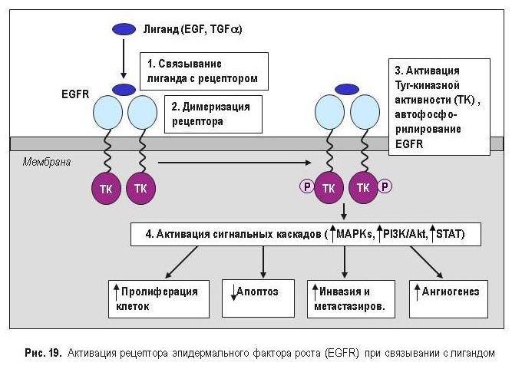
СЕМЕЙ МЕДИЦИНА УНИВЕРСИТЕТІ

Slide 9
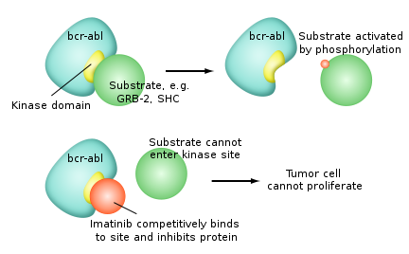
Мезилат иматиниба (Гливек, STI-571)
СЕМЕЙ МЕДИЦИНА УНИВЕРСИТЕТІ
BCR-ABL гибридті белоктарына айрықша ұқсас тирозинді протеинкиназ ингибиторы
созылмалы миелолейкоз асқазан-ішек стромальды ісігін және обырдың басқа да кейбір түрлерін емдеуге арналған.
Notes:
Тирозинкиназа bcr-abl, ген которой находится на «филадельфийской хромосоме» 9-22

Slide 10
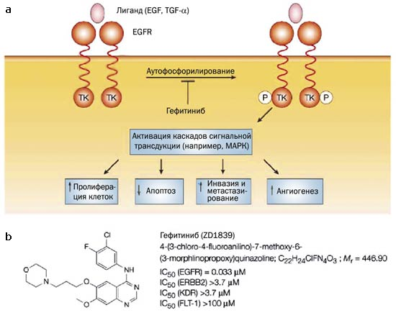
Гефитиниб (Иресса, ZD1839)
СЕМЕЙ МЕДИЦИНА УНИВЕРСИТЕТІ
тирозинкиназаның эпидермалдық өсу факторының (EGFR) рецепторына бағытталған және АҚШ-та өкпенің жасушалық емес обырын емдеу үшін мақұлданған

Slide 11
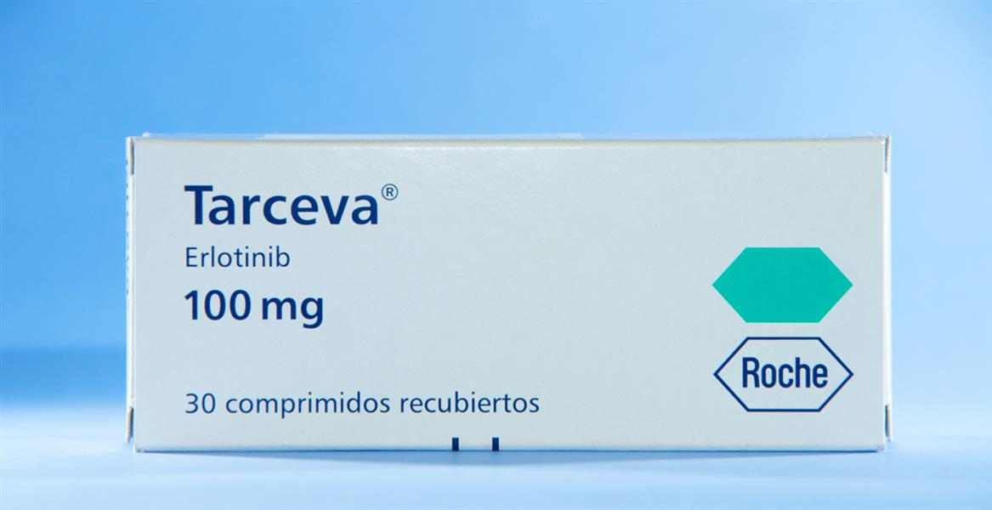
Эрлотиниб (Tarceva)
СЕМЕЙ МЕДИЦИНА УНИВЕРСИТЕТІ
эпидермальды өсу факторының рецепторын тежейді және гефитинибпен ұқсас әсер ету механизмі бар.
Эрлотиниб өкпенің метастатикалық емес жасушалы обырымен ауыратындардың өміршеңдігін көрсетті.
Notes:
Эрлотиниб показал увеличение выживаемости больных метастатическим немелкоклеточным раком легких, при использовании в качестве терапии второй линии. Из-за этого факта эрлотиниб пришел на замену гефитинибу при данном заболевании.

Slide 12
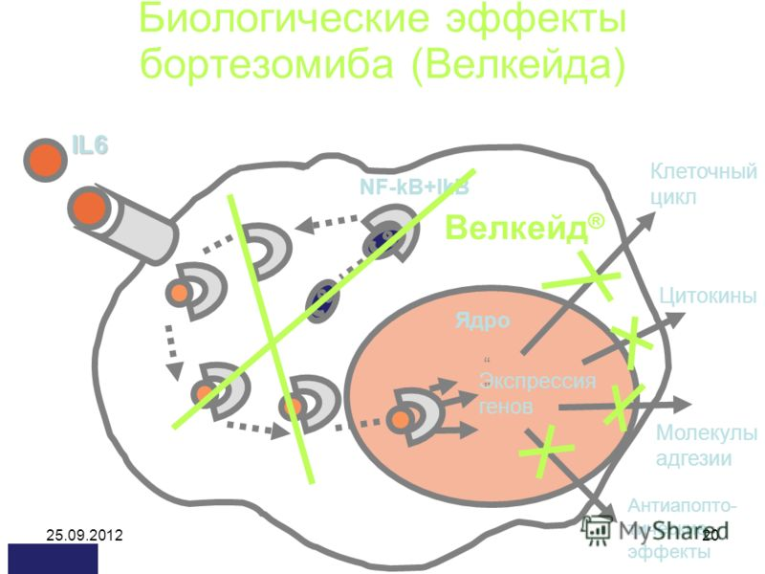
Бортезомиб (Velcade)
СЕМЕЙ МЕДИЦИНА УНИВЕРСИТЕТІ
Апоптоз тудыратын Препарат.
Ол емдеудің басқа түрлеріне жауап бермеген көптеген миелома емдеу үшін АҚШ-та мақұлданған.
Notes:
ингибитором протеасом, под действием которого раковые клетки подвергаются клеточной гибели, так как он нарушает синтез их белков.

Slide 13
Апатиниб
СЕМЕЙ МЕДИЦИНА УНИВЕРСИТЕТІ
VEGF-R2 селективті тежегіші болып табылады , ол клиникалық сынақтардағы қатерлі ісіктердің кең ауқымында үміт күттірмейтін ісікке қарсы белсенділікті көрсетеді.
Апатиниб қазіргі уақытта емдейді:
-асқазан метастатикалық қатерлі ісігі,
-сүт безінің метастатикалық қатерлі ісігі,
-кең таралған бауыр жасушалы Обыр.

Slide 14
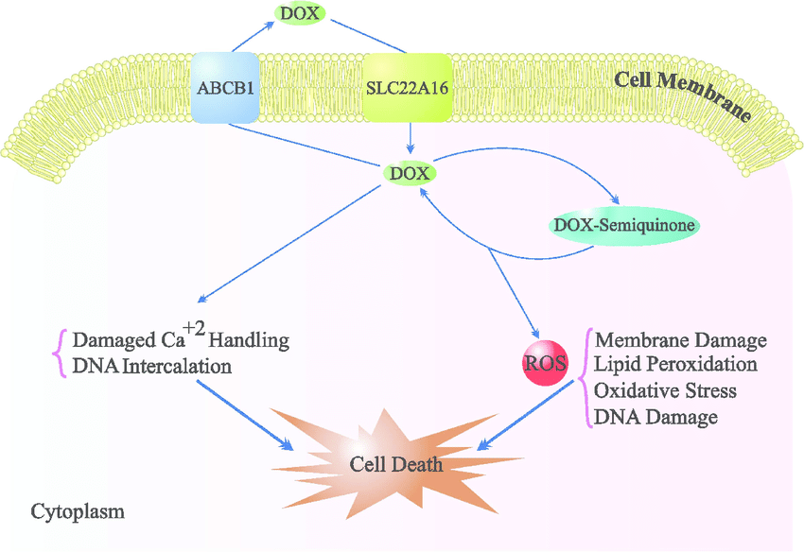
АН-152 (AEZS-108, доксорубицин)
СЕМЕЙ МЕДИЦИНА УНИВЕРСИТЕТІ
[D-Lys (6)] мен байланысады
Аналық без обырына қатысты II фазаның клиникалық сынақтарының нәтижелері

Slide 15
Басқа препараттар
СЕМЕЙ МЕДИЦИНА УНИВЕРСИТЕТІ
Эстроген рецепторының селективті модуляторы тамоксифен мақсатты терапия негізі ретінде сипатталған.
Янус-киназа тежегіштеріМысалы, FDA tofacitinib мақұлдаған
ALK-тежегіш, мысалы, кризотиниб
Bcl - 2 тежегіштері (мысалы, клиникалық сынақтарда обатоклакс, навитоклакс және госсипол.)
PARP тежегіштері (мысалы, инипариб, Олапариб клиникалық сынақтардағы)
PI3K тежегіші (мысалы, III клиникалық сынақ фазасындағы перифозин)Сорафениб (Nexavar)
Сунитиниб (Сутент)
Дазатиниб (Sprycel)
Лапатиниб (Tykerb)
Нилотиниб (Tasigna)

Slide 16
Серин/ треонин киназаның ингибиторлары
СЕМЕЙ МЕДИЦИНА УНИВЕРСИТЕТІ
Темсиролимус (Торисел)
Эверолимус (Афинитор)
Вемурафениб (Зелбораф)
Траметиниб (Мекинист)
Дабрафениб (Тафинлар)

Slide 17
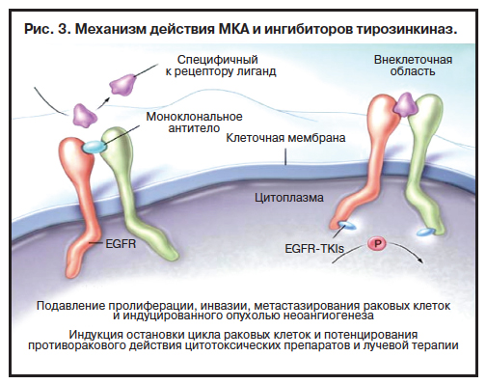
СЕМЕЙ МЕДИЦИНА УНИВЕРСИТЕТІ

Slide 18
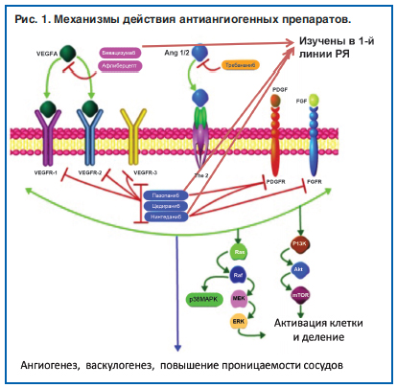
СЕМЕЙ МЕДИЦИНА УНИВЕРСИТЕТІ

Slide 19
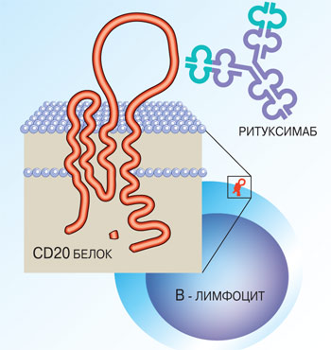
Моноклональды антидене
СЕМЕЙ МЕДИЦИНА УНИВЕРСИТЕТІ
Ритуксимаб (саудалық атаулары Мабтер немесе Ритуксан)
CD20 в-жасушаларға бағытталған. Ол ходжкиндік емес лимфомаларда қолданылады.
Notes:
Несколько находятся в стадии разработки, а несколько было лицензировано FDA.
Примеры лицензированных моноклональных антител включают в себя:

Slide 20
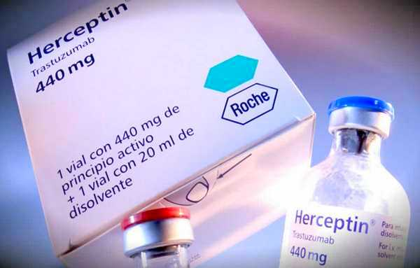
Трастузумаб (Герцептин)
СЕМЕЙ МЕДИЦИНА УНИВЕРСИТЕТІ
HER2 / Neu рецепторына (сондай-ақ ErbB2 ретінде белгілі) бағытталған

Slide 21
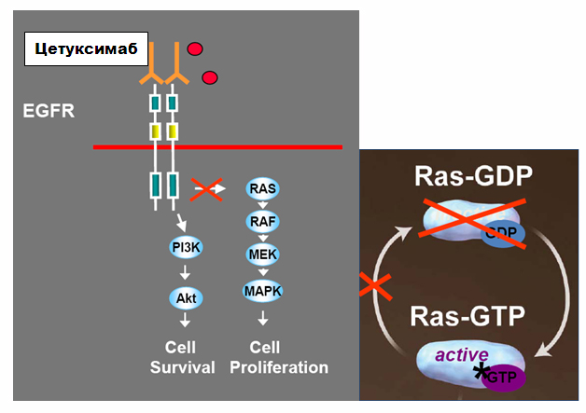
Цетуксимаб (Ербитукс) және Панитумумаб
СЕМЕЙ МЕДИЦИНА УНИВЕРСИТЕТІ
эпидермалдық өсу факторының (EGFR) рецепторына бағытталған. Олар тоқ ішек обырын және өкпенің жасушалық емес обырын емдеуде қолданылады.

Slide 22
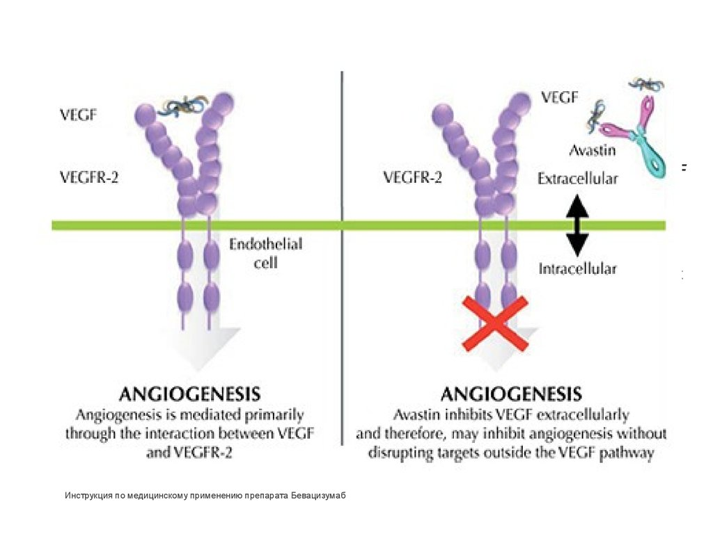
Бевацизумаб (Авастин)
СЕМЕЙ МЕДИЦИНА УНИВЕРСИТЕТІ
айналмалы VEGF-лигандқа бағытталған. Ол емдейді:
-тоқ ішек обыры,
-сүт безі обыры,
-өкпенің жасушалық емес обыры,
-және саркоманы емдеу үшін зерттеледі.
Ми ісіктерін емдеу үшін оны пайдалану ұсынылады

Slide 23
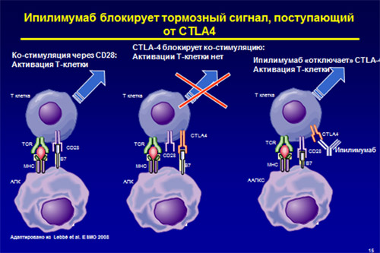
Ипилимумаб
СЕМЕЙ МЕДИЦИНА УНИВЕРСИТЕТІ
Қазіргі уақытта "антидене-дәрілік зат"көптеген кешенді препараттары әзірленуде.

Slide 24
СЕМЕЙ МЕДИЦИНА УНИВЕРСИТЕТІ
ПАЙДАЛАНЫЛҒАН ӘДЕБИЕТЕР
1. https://ppt4web.ru/
2. http://www.myshared.ru/

Slide 25
СЕМЕЙ МЕДИЦИНА УНИВЕРСИТЕТІ
НАЗАРЛАРЫҢЫЗҒА
РАХМЕТ!!!

